Slide 1
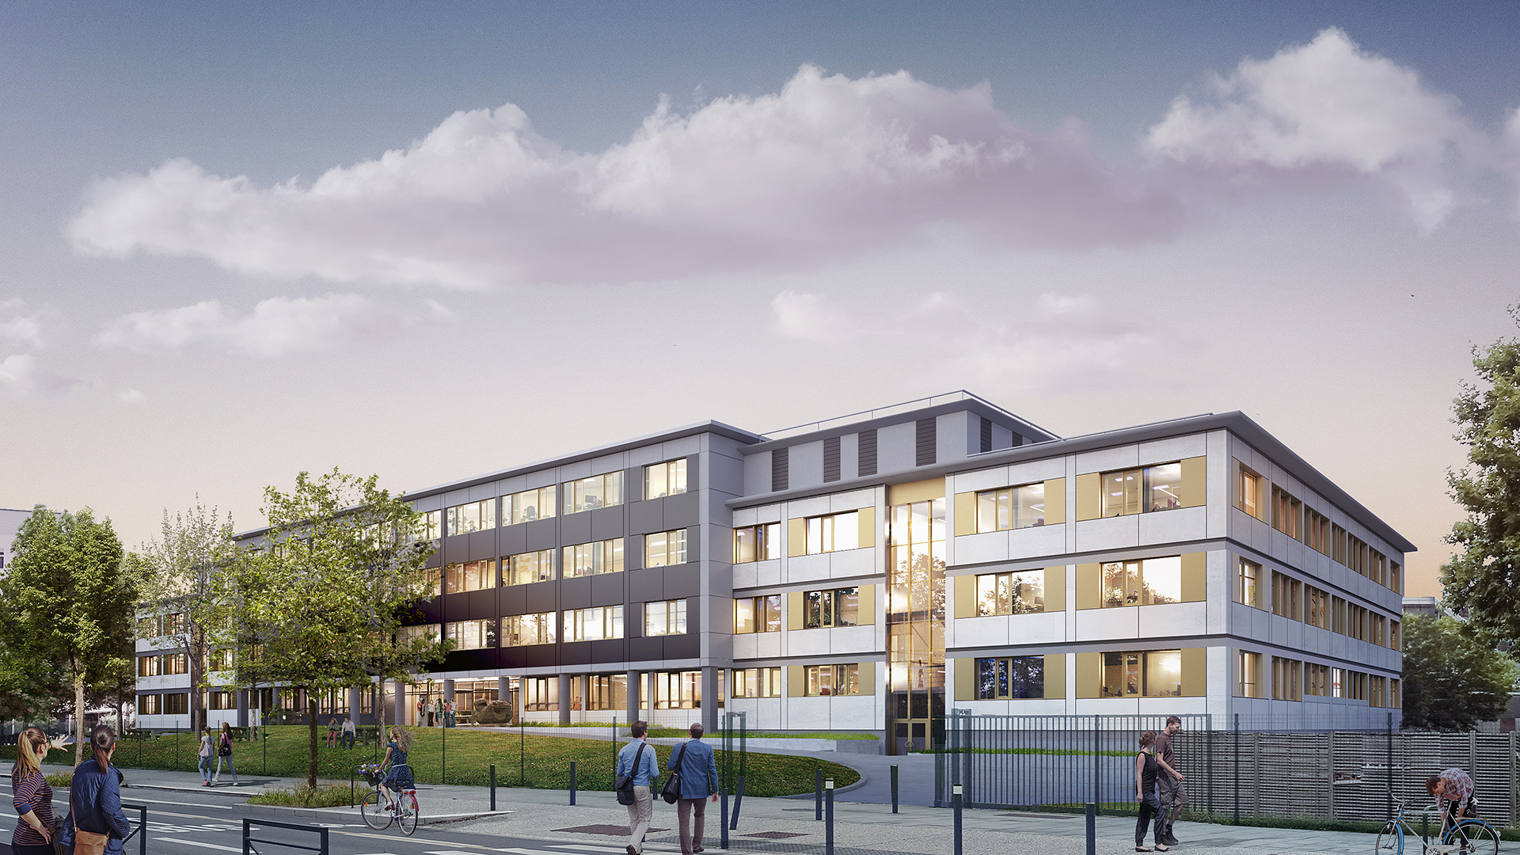


Le BUT
Mesures Physiques
Journée Portes Ouvertes 2026

Slide 2

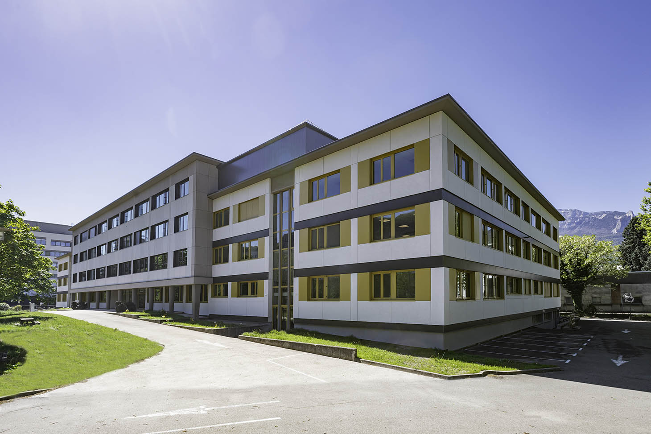
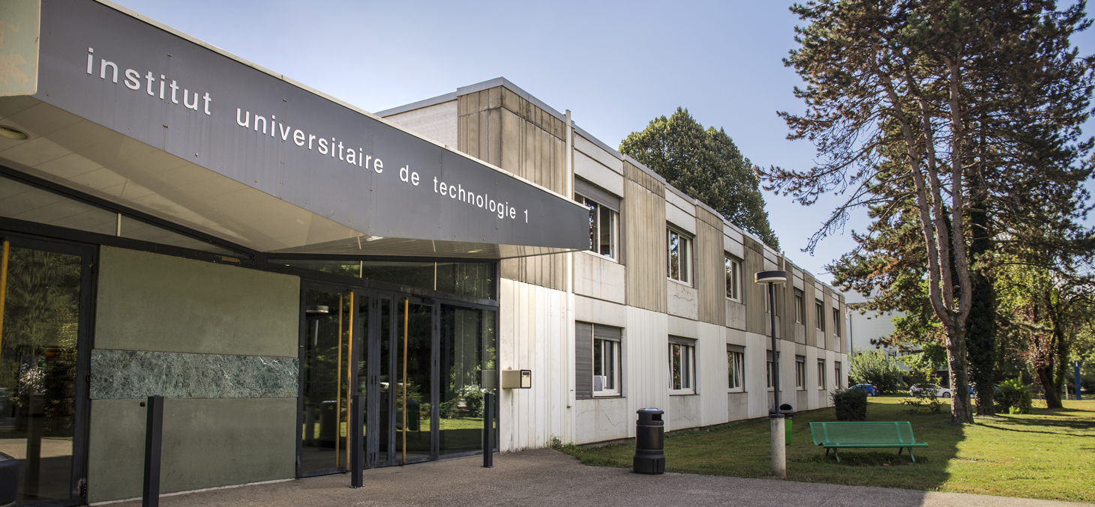

Les BUT de l’IUT 1 de Grenoble
https://iut1.univ-grenoble-alpes.fr
1500 étudiants en Formation Initiale + 600 alternants
200 enseignants/ enseignants-chercheurs
500 vacataires (professionnels et/ou étudiants)
Presqu’île - Polygone
- Mesures Physiques
- Métiers du Multimédia et de l’Internet
Boulevard Gambetta
- Chimie
- Métiers de la transition et de l’efficacité énergétique
Domaine Universitaire de Saint Martin d’Hères
- Génie Civil Construction Durable
- Génie Mécanique et Productique
- Génie Electrique et Informatique Industrielle
- Réseaux et Télécommunication

Slide 3



Le BUT MP est un diplôme…
…national qui
dure 3 ans
Ouvert aux bacs généraux 80% et aux bacs technologiques 20%
De grade Licence (Bac+3)
Ouvrant à l'insertion professionnelle immédiate ou après une poursuite d'études
…alliant théorie et pratique
Cours magistraux ~ 4 à 6h/sem
TD ~ 10 à 16h/sem
TP , projets ~ 8 à 12h/sem
~30 à 35h / semaine
Présence obligatoire
…professionnalisant
Immersions en entreprise
  stage 10 sem en 2ème année
  ou alternance: 1 ou 2 ans
Travail de réflexion sur le projet personnel et professionnel
Conférences métiers d’experts
Importante part d’intervenants professionnels

Slide 4
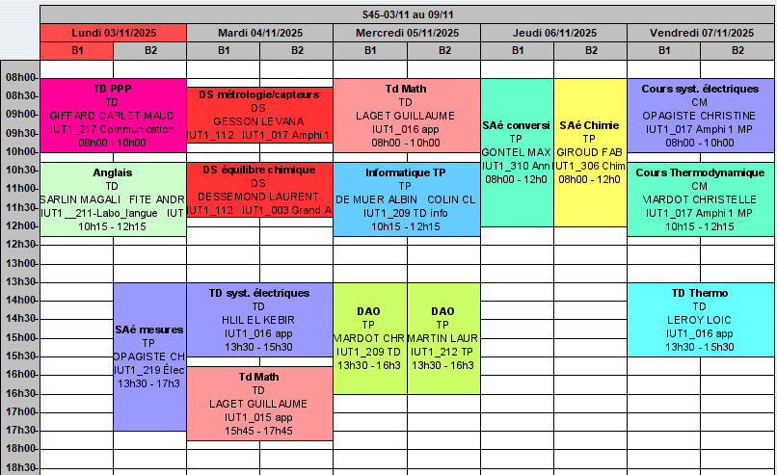
Emploi du temps type

Slide 5
Le BUT MP est un diplôme…
…qui forme des spécialistes de la mesure et de l’analyse dans les domaines de la physique
Electricité, électronique, informatique, instrumentation…
Chimie, spectroscopie…
Matériaux: structure, propriétés, contrôle…
Optique, optoélectronique, lasers…
Thermodynamique, mécanique, mécanique des fluides, techniques du vide
Transition écologique
…qui apprend à:
Réaliser des essais variés, rédiger des protocoles et comptes rendus
Mettre en œuvre des chaînes de mesures:
  Choix du capteur
  acquisition et transmission des signaux
Caractériser des matériaux avec des méthodes physico-chimiques
Renforcer ses compétences transversales en:
Mathématiques Métrologie et qualité | Communication anglais

Slide 6
Les modalités de la formation
3ème année spécialisée
En alternance au rythme 2 sem/ 2 sem
Tronc commun:
Techniques d’instrumentation:
  instrumentation intelligente et communicante,
  physique ondulatoire: vibrations, photonique…
  physique en environnement extrême : vide, froid…
Matériaux et contrôles physico-chimiques
  Traitement et caractérisation des matériaux
  Électrochimie, nanosciences…
  microélectronique
1ère année commune
En formation initiale
Taux de réussite en 1ère année ~ 90%
  Abandons ~ 5%
  Redoublements ~ 3-5%
Qualité métrologie | Eco-conception | anglais
2ère année commune
En formation initiale
  10 semaines de stage en S4
En alternance au rythme 2 sem/ 2 sem

Slide 7



L’accompagnement des étudiants en BUT…
... dans la réussite
Suivi par un directeur des études et une équipe d’enseignants disponibles
Soutien pour les bacs techno
Parcours spécifiques:
  Handicap : épreuves aménagées ou temps supplémentaire, preneur de note…
  sportifs & artistes de haut niveau: étalement du cursus
  pompiers, réservistes: autorisation d’absences
  salariés
…dans la construction du projet d'étude
Recherche de stage
Recherche d’alternance
Orientation en fin de BUT
Mise en relation avec des universités partenaires à l’étranger pour la 3è année
Réorientation si nécessaire

Slide 8
Les activités professionnelles
Stage ou alternance
Le département reçoit des propositions de partenaires fidèles:
  laboratoires de recherche
  Entreprises
Possibilité de trouver d’autres offres par son réseau personnel étant donné le large spectre couvert par les Mesures Physiques
90% des stages en Rhône-Alpes, dont 70% en Isère
Environnement professionnel privilégié:
  Constellium, Schneider Electric, EDF, ST Microelectronics, Radiall, Lynred, Air Liquide, Soitec, CEA, CNRS, …
GE
7 %
CEA
18 %
ETI
20 %
PME
14 %
Académique
37 %
TPE
4 %

Slide 9
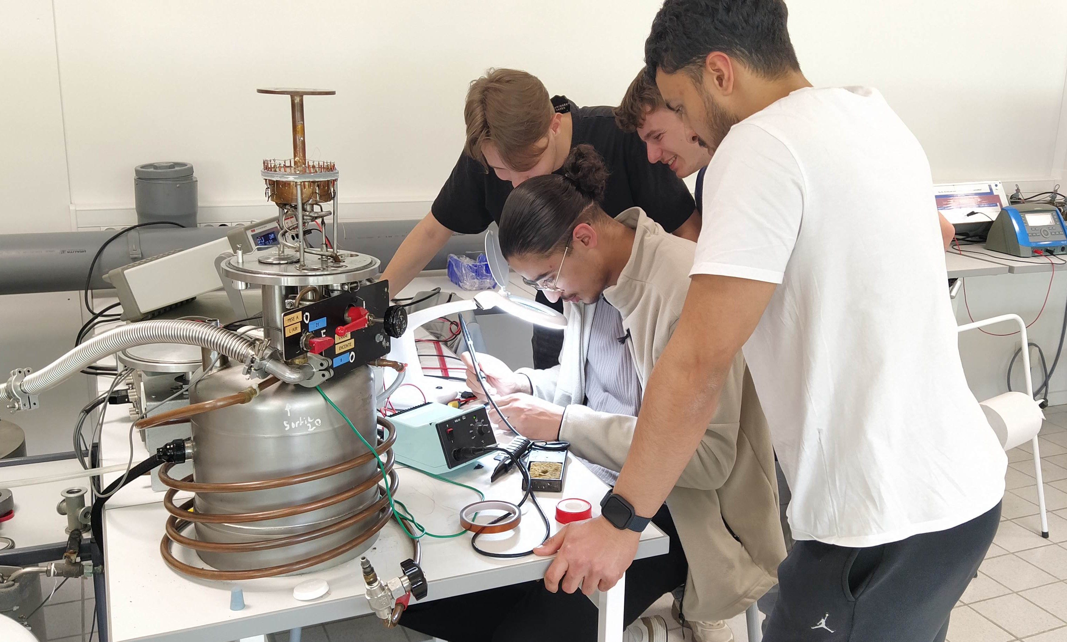
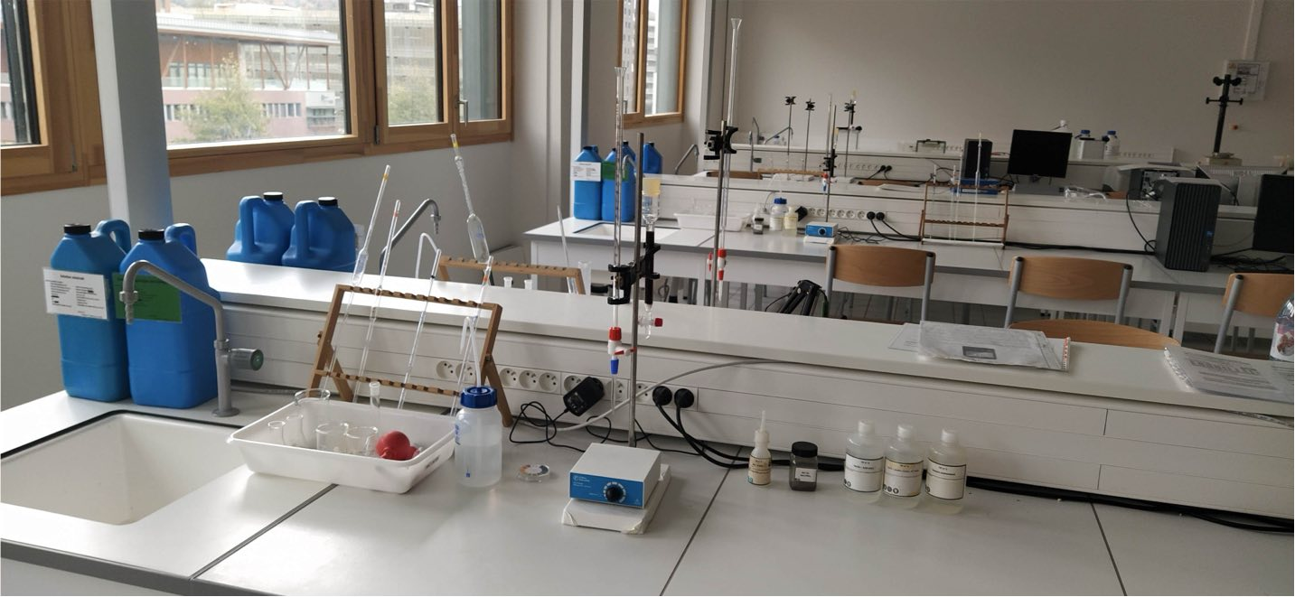
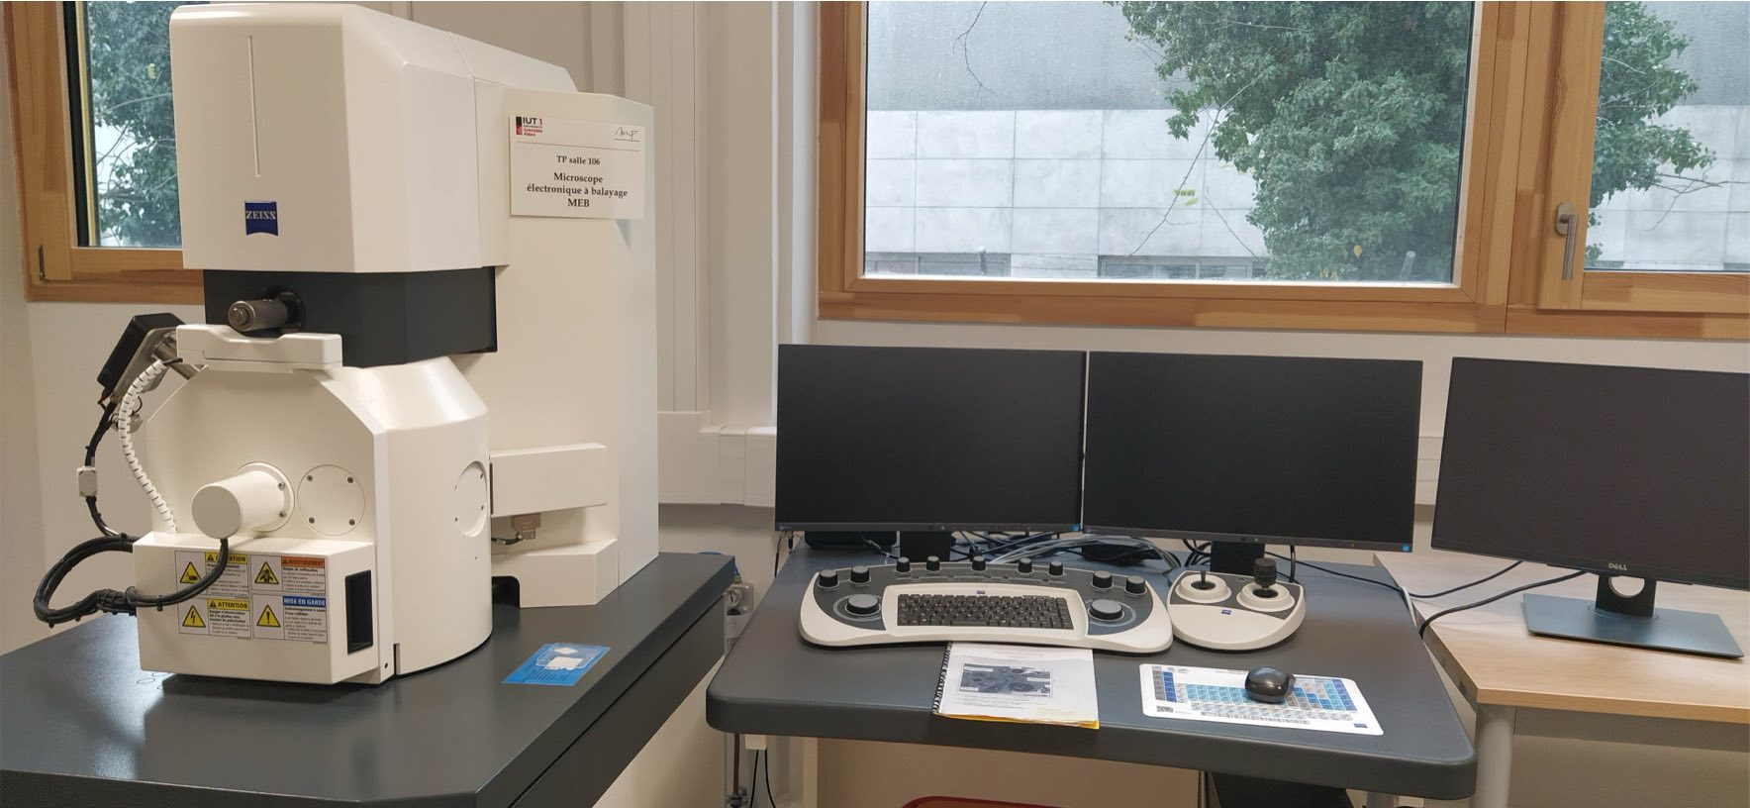
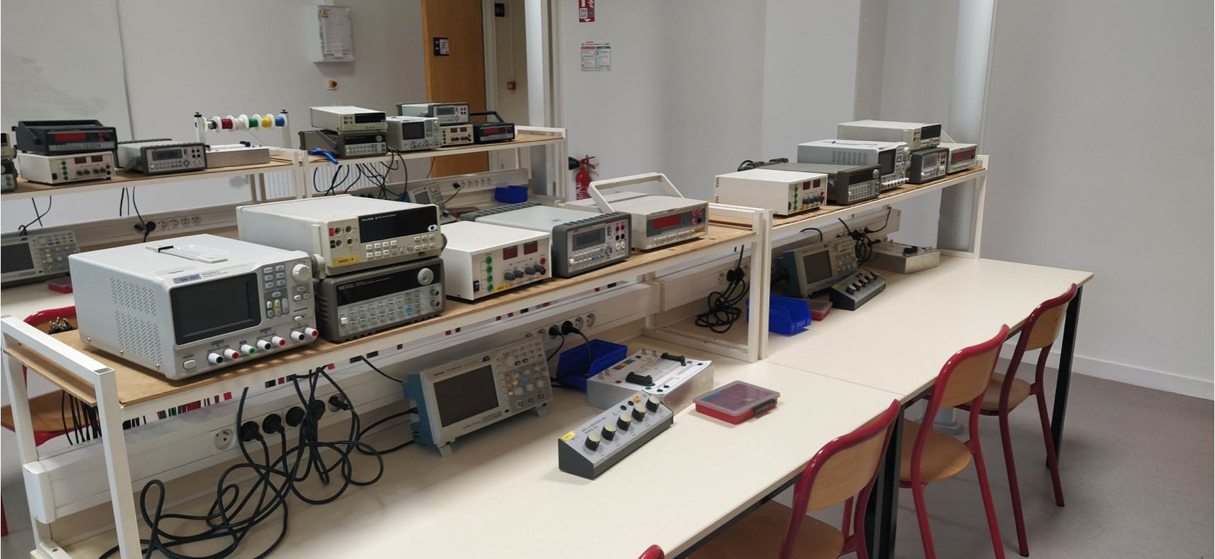
Un environnement pour réussir
De nombreuses plateformes techniques : grand – semi-grand / équipements « dernier cri » / logiciels métiers

Slide 10
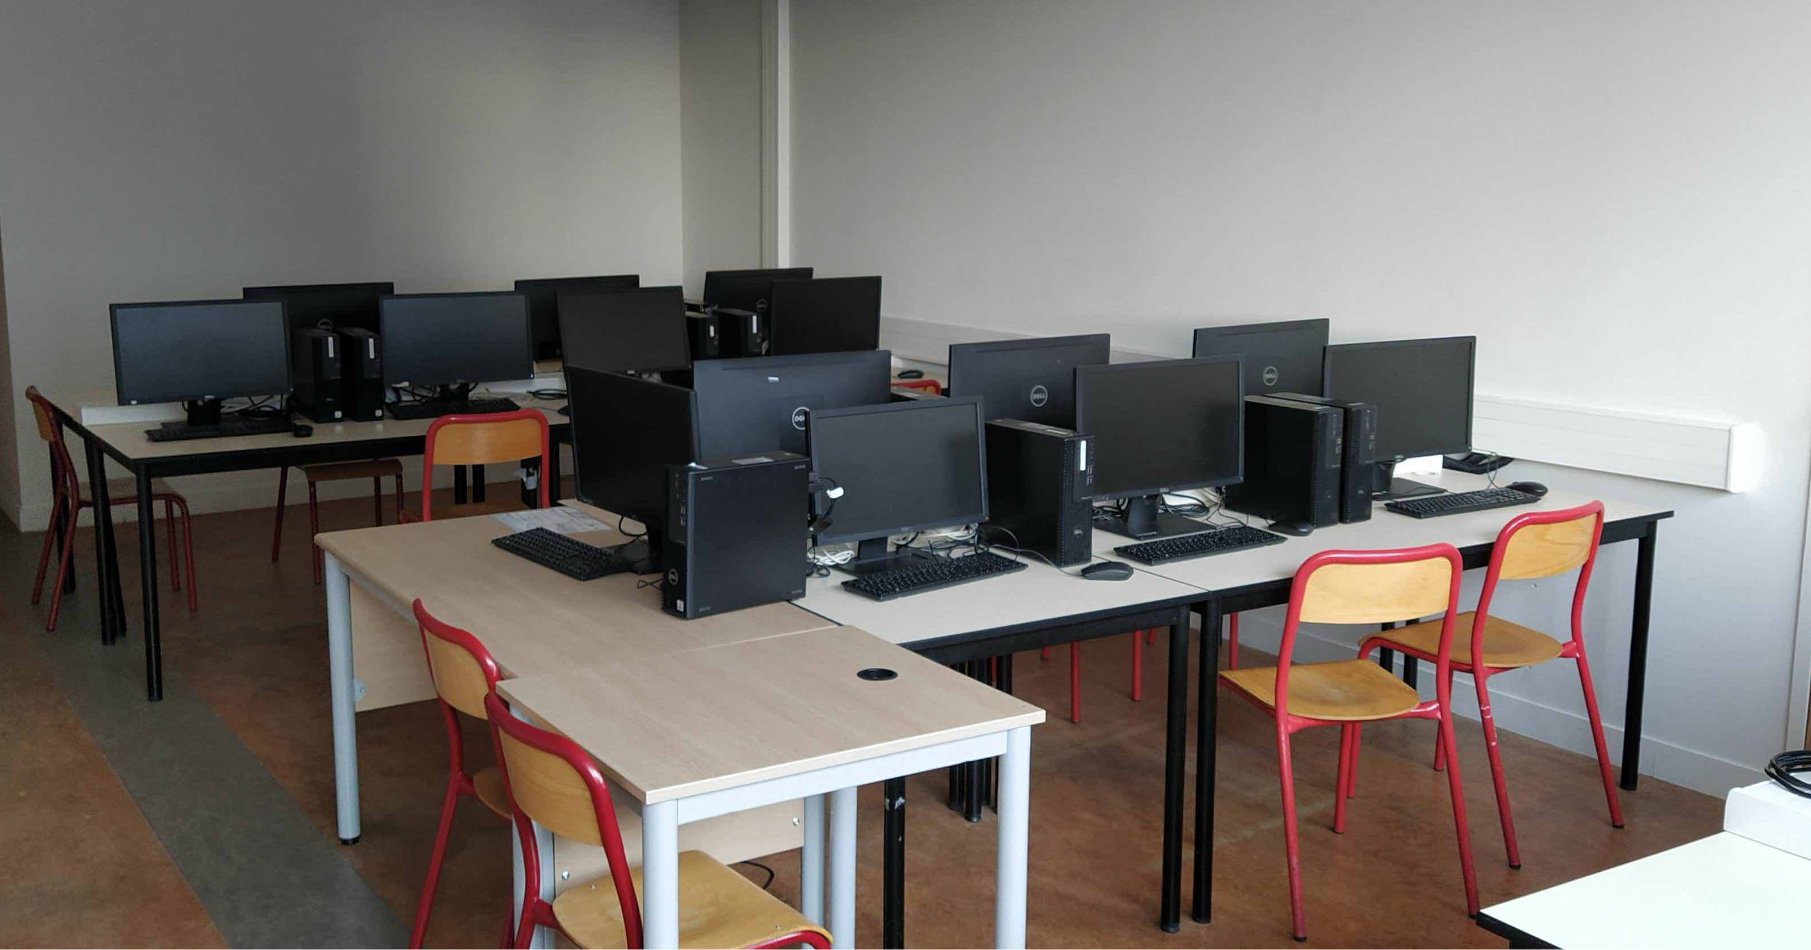
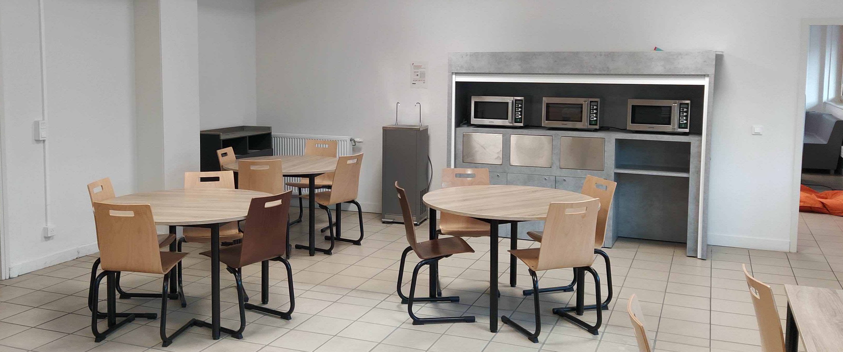
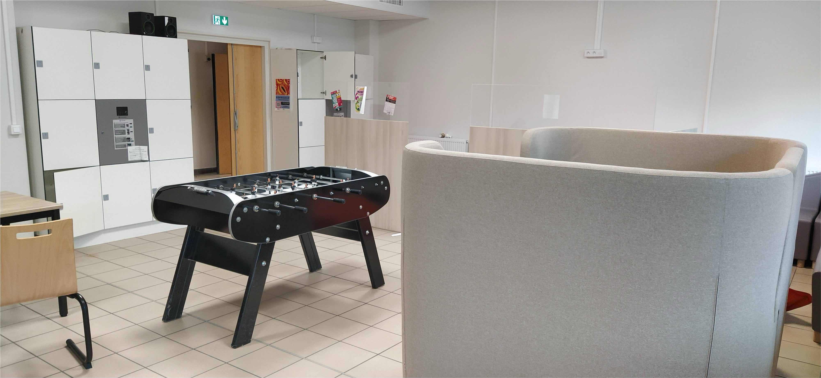
Un environnement pour réussir
Les Services sur place
Restaurant Universitaire à 100m
Salle de restauration au RdC
Foyer étudiant au RdC
Centre de santé universitaire à 500 m
Salles informatiques en libre service en journée et le soir jusqu’à 19h

Slide 11
BUT MP : le recrutement
Bacs généraux ~ 80%
En 2025: 1788 candidatures
  1630 classés
  82 inscrits
  dernier appelé: rang 930 (27 août) (1113 en 24)
Spécialités en 1ère
  Mathématiques
  Physique-Chimie ou Sciences de l’Ingénieur
Spécialités en Terminale
  Physique-Chimie ou SI
  Mathématiques ou option maths complémentaires
Français, Anglais
Bacs technologiques ~ 20%
En 2025: 204 candidatures
  160 classés
  21 inscrits
  Dernier appelé: rang 149 (22 juillet) (146 en 24)
STI2D
STL
Français, Anglais

Slide 12
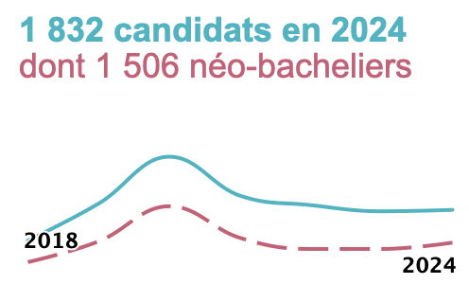
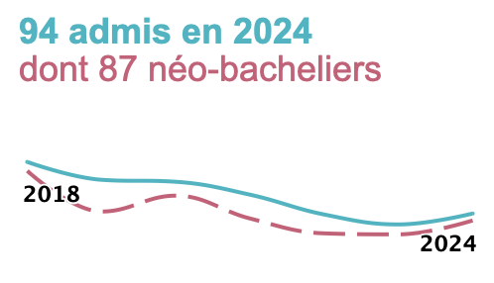
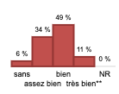
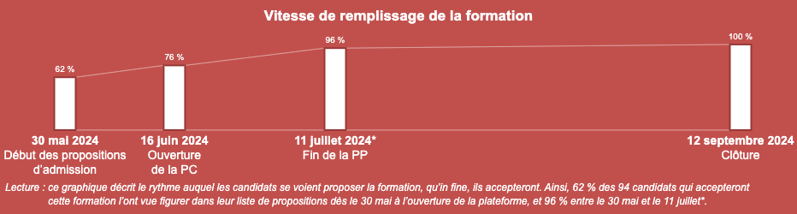
BUT MP : le recrutement
Statistiques 2024
Mention au bac des admis:
Durée du processus de sélection

Slide 13


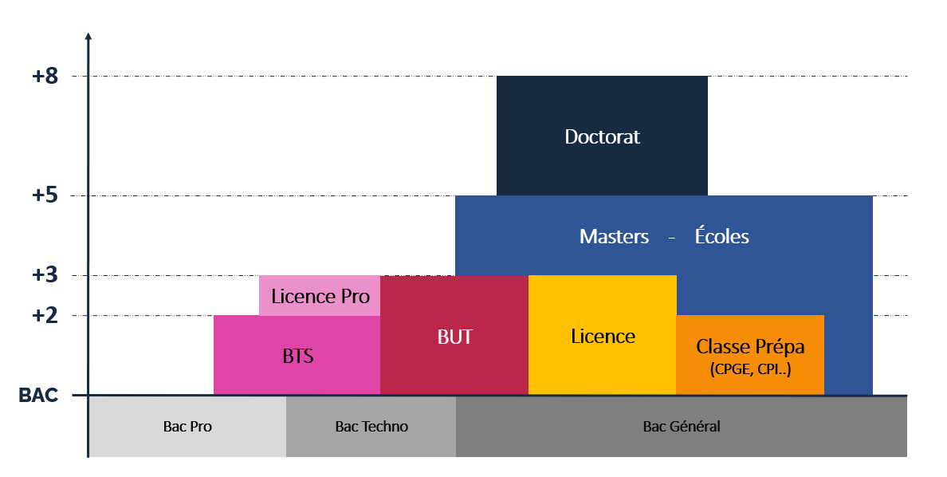
Le BUT : et après ?
Insertion professionnelle
Sur un poste avec expérience grâce au stage et/ ou l’alternance
En s’appuyant sur son nouveau réseau pro
Les besoins en techniciens sont réels
Poursuite d’études
Sur dossier
En 1ère année d’école d’ingénieur ou Master
~75% de poursuite d’études après le BUT3
~1/3 de la promo de BUT2 se réoriente en école d’ingénieurs essentiellement
  En alternance
  En formation initiale

Slide 14
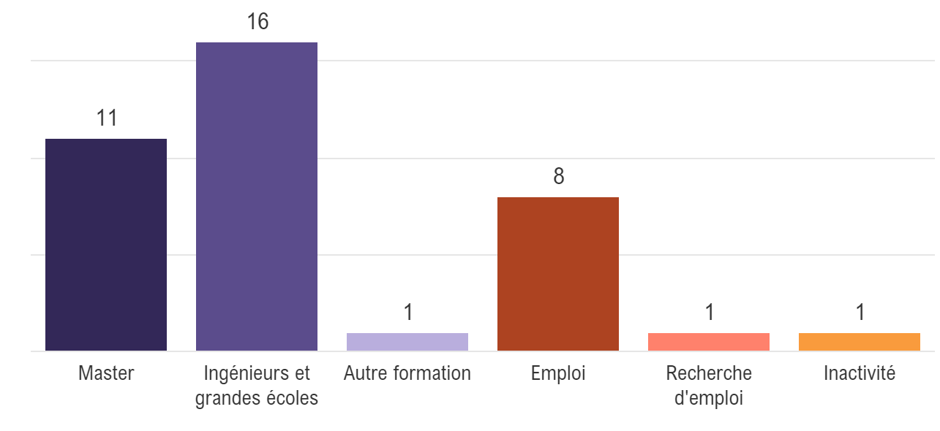
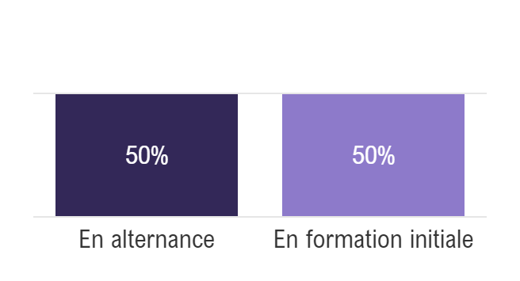
Le BUT : et après ?
Enquête auprès des diplômés 2023-24 (à 6 mois): 38 répondants / 55 étudiants
Modalité de la poursuite d’étude
74%
26%
Poursuite d’étude
arrêt des études

Slide 15
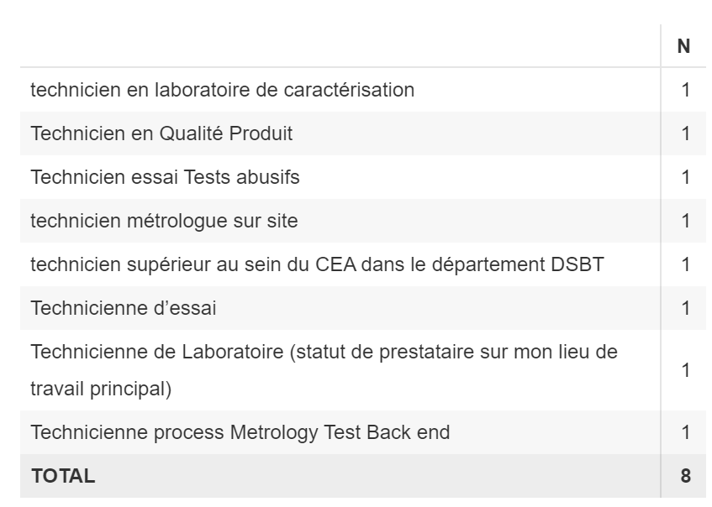
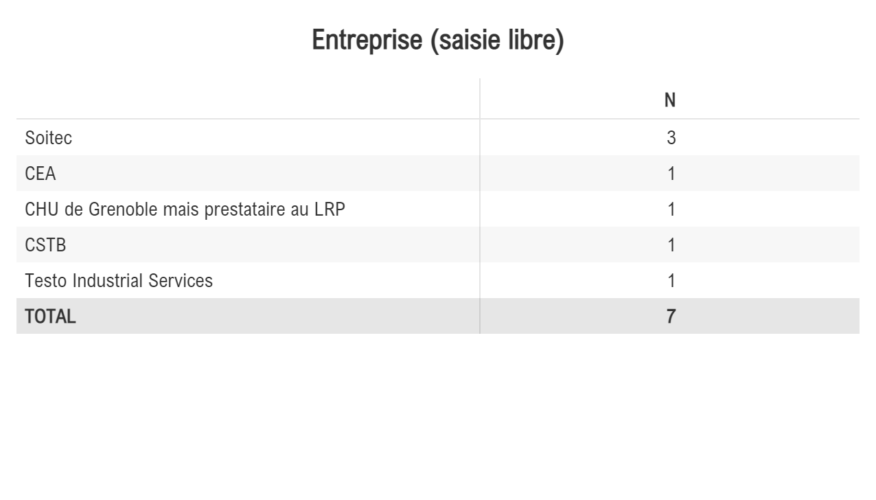
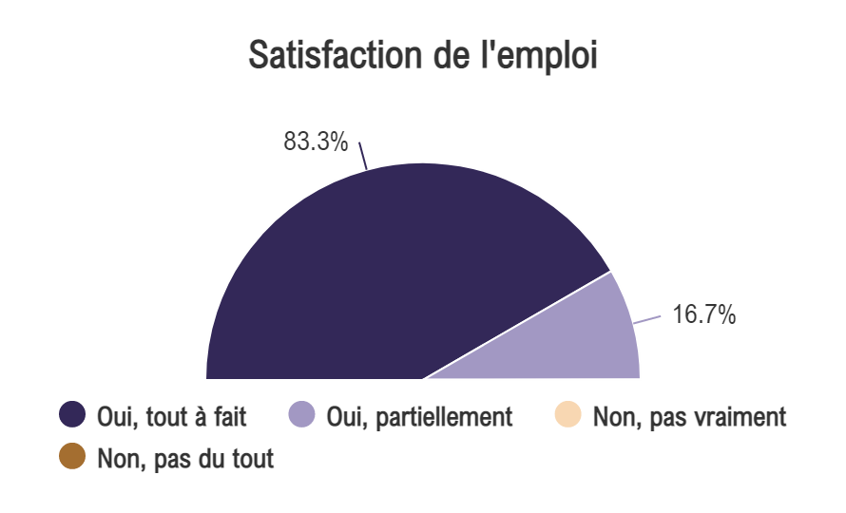
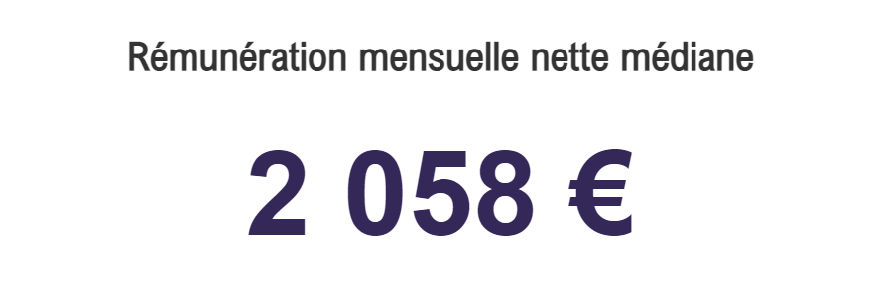
Le BUT : et après ?
Enquête auprès des diplômés 2023-24 (à 6 mois): 38 répondants / 55 étudiants
Les emplois occupés: 5 CDI et 3 CDD

Slide 16
L’équipe pédagogique MP Grenoble
35 personnels permanents, 100 Vacataires
Chef de département : Aktham ASFOUR/ Christelle Viardot
iut1.mp.chef-dep@univ-grenoble-alpes.fr
Admissions : Christine OPAGISTE/ Catherine CADET
iut1.mp.admission@univ-grenoble-alpes.fr
Secrétariat : Gaelle RADE
iut1.mp@univ-grenoble-alpes.fr / Tél. : 04.76.57.50.02
Directeur des études 1ère année: Guillaume LAGET

